Slide 1
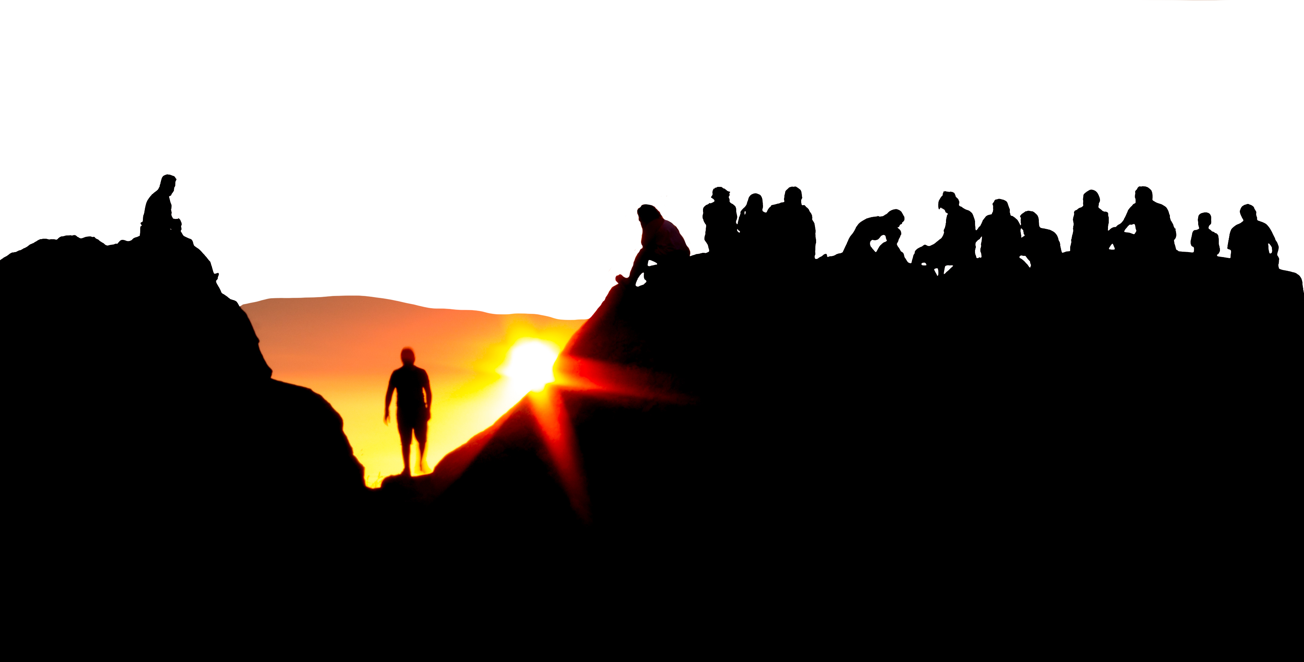
Lección 25
DIOS ESCOGE A LA GENTE POBRE
Santiago 2.1-12
«Hermanos míos amados, oíd: ¿No ha elegido Dios a los pobres de este mundo, para que sean ricos en fe y herederos del reino que ha prometido a los que lo aman?».
Santiago 2.5
Año 31/Vol. 1

Slide 2
OBJETIVOS
Declarar que Dios no discrimina; Dios no hace acepción de personas.
Invitar a la iglesia a practicar la justicia en todas sus relaciones.
Recalcar la importancia de la congruencia entre nuestra práctica de la fe y nuestro discurso sobre la fe.

Slide 3
VOCABULARIO
Blasfemia: Difamación del honor de Dios. Incluye el desprecio de los lugares santos, el uso profano del nombre divino y el culto idolátrico. Se castigaba con la muerte.

Slide 4
VOCABULARIO
Prójimo: «Próximo a», «el otro», el que no es mi hermano de sangre, pero con el cual quiero estar asociado o ser su compañero. Es lo contrario del hermano con el que se está unido mediante parentesco carnal. El prójimo no pertenece a la casa paterna, pero es alguien que se aproxima a ella. En el Nuevo Testamento se diferencia del Antiguo Testamento hebreo por dos aspectos. Mi prójimo, a quien le debo justicia, no es solamente el hermano israelita ni siquiera el extranjero residente, sino toda persona que se aproxima a mí, aunque sea un enemigo.

Slide 5
TEXTO BÍBLICO: Santiago 2.1-2
RVR
1 Hermanos míos, que vuestra fe en nuestro glorioso Señor Jesucristo sea sin acepción de personas.
2 Si en vuestra congregación entra un hombre con anillo de oro y ropa espléndida, y también entra un pobre con vestido andrajoso,
VP
1 Ustedes, hermanos míos, que creen en nuestro glorioso Señor Jesucristo, no deben hacer discriminaciones entre una persona y otra.
2 Supongamos que ustedes están reunidos, y llega un rico con anillos de oro y ropa lujosa, y lo atienden bien y le dicen: «Siéntate aquí, en un buen lugar»,

Slide 6
TEXTO BÍBLICO: Santiago 2.3-4
VP
3 y al mismo tiempo llega un pobre vestido con ropa vieja, y a éste le dicen: «Tú quédate allá de pie, o siéntate en el suelo»;
4 entonces están haciendo discriminaciones y juzgando con mala intención.
RVR
3 y miráis con agrado al que trae la ropa espléndida y le decís: «Siéntate tú aquí, en buen lugar», y decís al pobre: «Quédate tú allí de pie», o «Siéntate aquí en el suelo»,
4 ¿no hacéis distinciones entre vosotros mismos y venís a ser jueces con malos pensamientos?

Slide 7
TEXTO BÍBLICO: Santiago 2.5-6
RVR
5 Hermanos míos amados, oíd: ¿No ha elegido Dios a los pobres de este mundo, para que sean ricos en fe y herederos del reino que ha prometido a los que lo aman?
6 Pero vosotros habéis afrentado al pobre. ¿No os oprimen los ricos y no son ellos los mismos que os arrastran a los tribunales?
VP
5 Queridos hermanos míos, oigan esto: Dios ha escogido a los que en este mundo son pobres, para que sean ricos en fe y para que reciban como herencia el reino que él ha prometido a los que lo aman;
6 ustedes, en cambio, los humillan. ¿Acaso no son los ricos quienes los explotan a ustedes, y quienes a rastras los llevan ante las autoridades?

Slide 8
TEXTO BÍBLICO: Santiago 2.7-8
RVR
7 ¿No blasfeman ellos el buen nombre que fue invocado sobre vosotros?
8 Si en verdad cumplís la Ley suprema, conforme a la Escritura: «Amarás a tu prójimo como a ti mismo», bien hacéis;
VP
7 ¿No son ellos quienes hablan mal del precioso nombre que fue invocado sobre ustedes?
8 Ustedes hacen bien si de veras cumplen la ley suprema, tal como dice la Escritura: «Ama a tu prójimo como a ti mismo.»

Slide 9
TEXTO BÍBLICO: Santiago 2.9-10
RVR
9 pero si hacéis acepción de personas, cometéis pecado y quedáis convictos por la Ley como transgresores,
10 porque cualquiera que guarde toda la Ley, pero ofenda en un punto, se hace culpable de todos,
VP
9 Pero si hacen discriminaciones entre una persona y otra, cometen pecado y son culpables ante la ley de Dios.
10 Porque si una persona obedece toda la ley, pero falla en un solo mandato, resulta culpable frente a todos los mandatos de la ley.

Slide 10
TEXTO BÍBLICO: Santiago 2.11-12
RVR
11 pues el que dijo: «No cometerás adulterio», también ha dicho: «No matarás». Ahora bien, si no cometes adulterio, pero matas, ya te has hecho transgresor de la Ley.
12 Así hablad y así haced, como los que habéis de ser juzgados por la ley de la libertad,
VP
11 Pues el mismo Dios que dijo: «No cometas adulterio», dijo también: «No mates.» Así que, si uno no comete adulterio, pero mata, ya ha violado la ley.
12 Ustedes deben hablar y portarse como quienes van a ser juzgados por la ley que nos trae libertad.

Slide 11
RESUMEN
Esta lección afirma los siguientes puntos bíblicos, teológicos y pastorales:
El carácter de Dios es la base de los valores, la conducta y las acciones de los creyentes. Todas las bondades que podamos practicar emanan de Dios; todas las virtudes surgen del carácter y de los valores divinos.
La iglesia debe aceptar a los demás porque Dios los acepta; la iglesia no puede practicar la discriminación porque Dios no discrimina.
Dios ama de manera especial a las personas pobres, que no tienen quien hable o actúe a su favor.

Slide 12
RESUMEN
El compromiso de Dios con las personas pobres llega a su punto alto en el ministerio de Jesús de Nazaret, quien era tan pobre que nació en un establo (Lc 2.7).
La iglesia debe practicar la justicia en todas sus relaciones.
Nuestra práctica de la fe debe ser congruente con nuestro discurso sobre la fe.

Slide 13
ORACIÓN
Amoroso Dios, te damos gracias porque tú nos aceptas a pesar de nuestras maldades y nuestros pecados. Te damos gracias porque tú sabes amar y perdonar. Te damos gracias porque tú aceptas, bendices y transformas a las personas más pobres de nuestra sociedad. Te alabamos, te bendecimos y te damos todo honor, en el nombre de Jesús. Amén.

